Slide 1

Анализ убыточности типографии
Макарова Мария Группа DA1025 15.06.2026 г.

Slide 2
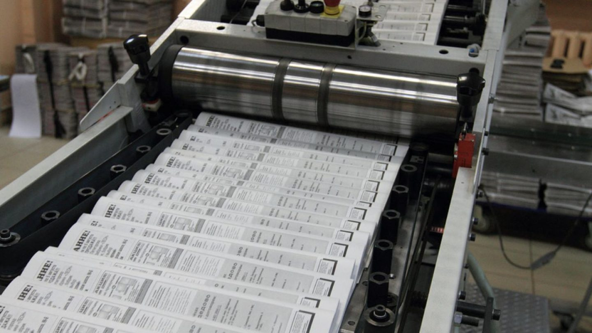
Вопрос: почему стабильно прибыльная типография стала убыточной в последние периоды?
Цель:
выявить причины
убыточности типографии
Данные: - 1С:Бухгалтерия

Slide 3
Этапы реализации задачи и их проработка
п/п | Этап | Что делалось | Инструмент
1 | Сбор данных | Выгрузки из 1С | Excel
2 | Очистка | Обработка данных | Python
3 | Анализ | Расчет показателей | Pandas
4 | SQL | Аналитические запросы | SQLite
5 | Визуализация | Дашборд | Power BI
6 | Публикация | История проекта | GitHub

Slide 4
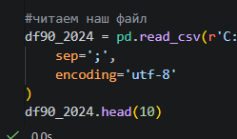
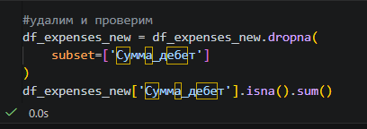
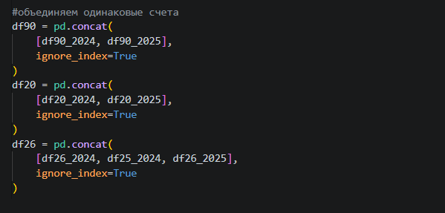
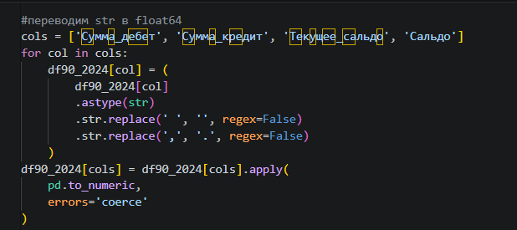
Сбор и очистка данных
Загрузка данных
Удаление пустых строк
Выполнено:
-объединение выгрузок из 1С;
-переименование столбцов;
-приведение типов данных;
-обработка пропусков;
-формирование итоговых таблиц.
Объединение данных
Приведение к нужному формату

Slide 5
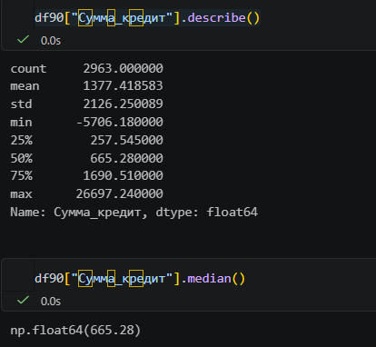
Анализ данных
Вывод стат.показателей для каждого счета
• Среднее значение составило 1377,42 руб.
• Медиана (665,28 руб.) значительно ниже среднего значения, что свидетельствует о наличии крупных операций.
• Разброс данных достаточно велик: от –5706 руб. до 26697 руб.
• Плюс/минус такие же результаты получены и по другим счетам
• Полученные результаты позволили оценить структуру данных и выявить необходимость дальнейшего анализа финансовых показателей.

Slide 6
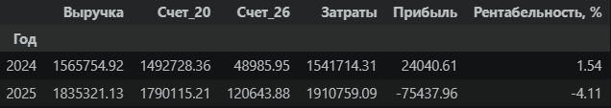
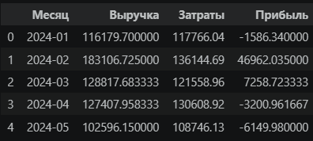
Анализ данных
Прибыль и рентабельность по годам
-в 2025 году прибыль снизилась;
-наблюдается ухудшение рентабельности.
Прибыль по месяцам
-в отдельные месяцы типография работала с убытком;
-наблюдаются колебания прибыли.

Slide 7
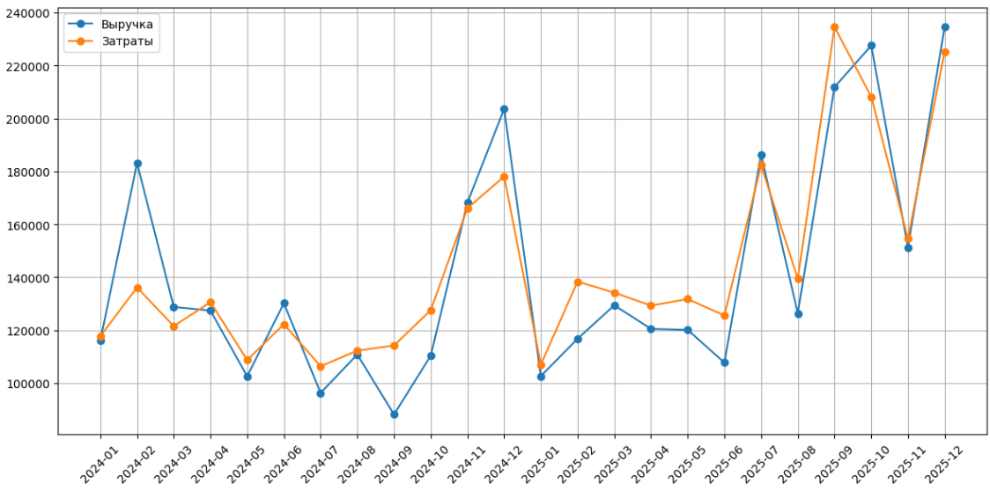
Анализ данных

Slide 8
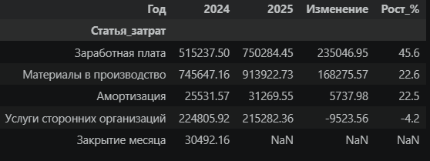
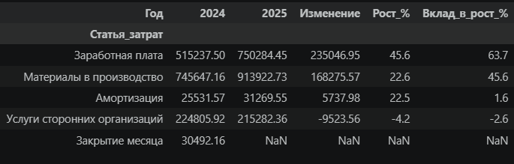

Анализ данных
-основными статьями затрат являются материалы и заработная плата;
-наибольший вклад в рост затрат внесло увеличение расходов на заработную плату (63,70 %общего прироста);
-рост затрат опередил рост выручки;
-это привело к снижению рентабельности и возникновению убытков.

Slide 9
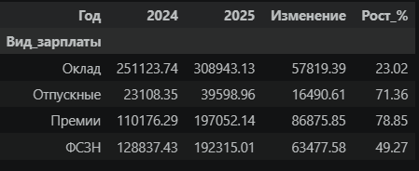
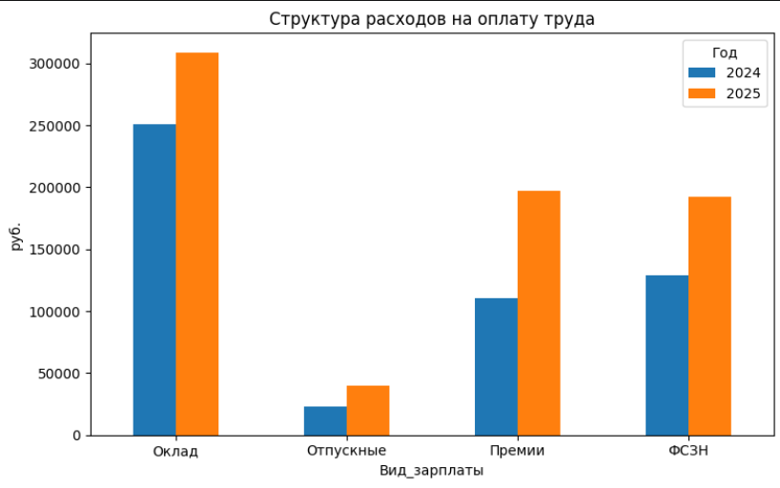
Анализ данных
-рост расходов на заработную плату наблюдался по всем видам выплат;
-самые высокие темпы роста показали премии и отпускные;
-увеличение фонда оплаты труда стало одним из ключевых факторов роста общих затрат типографии.

Slide 10
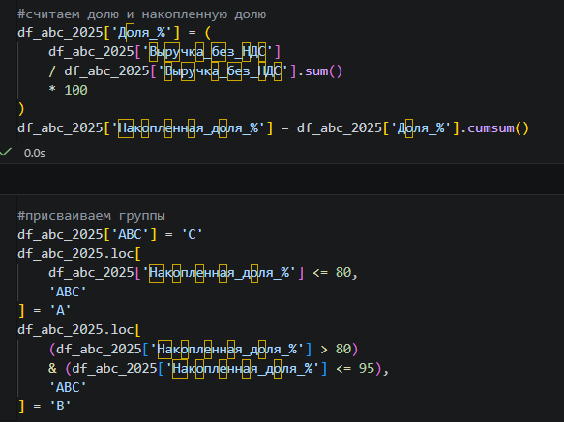
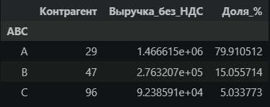
Анализ данных АВС
-29 клиентов обеспечивают около 80% выручки;
-типография существенно зависит от небольшой группы ключевых контрагентов;
-необходимо развивать отношения с клиентами группы А

Slide 11
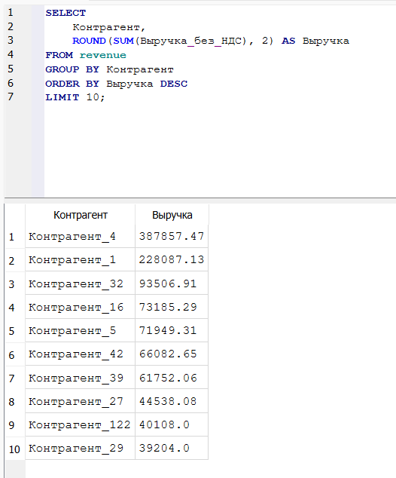
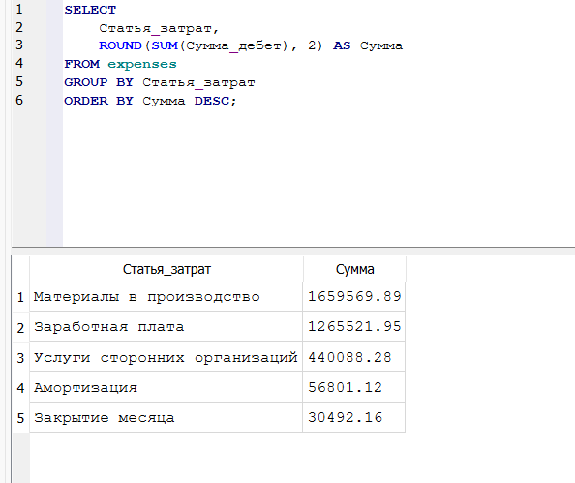
SQL
Топ 10 контрагентов по выручке
Структура затрат за 2 года

Slide 12
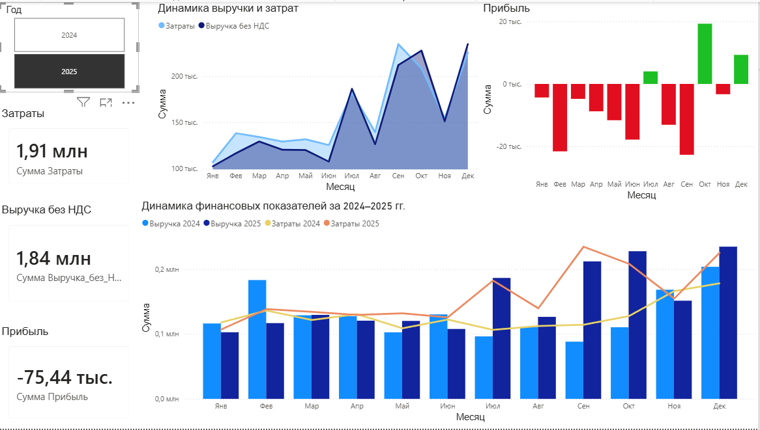
POWER BI

Slide 13
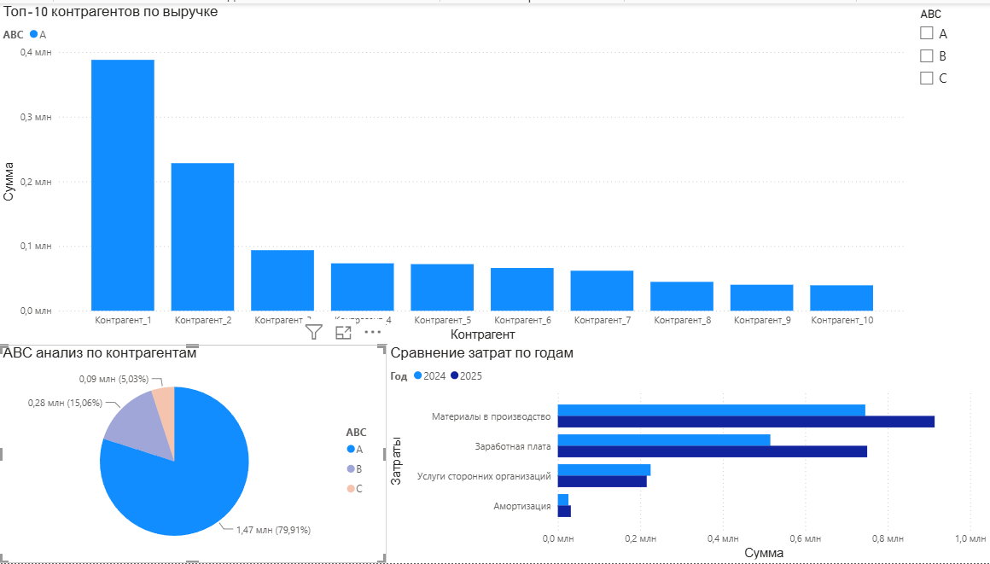
POWER BI

Slide 14
Рекомендации
-удержание клиентов группы А
-персональные предложения
-оптимизация затрат
-контроль закупок материалов
-пересмотр отдельных расходов
-пересмотр стимулирующих выплат персоналу
-пересмотр ценовой политики
-анализ себестоимости
-корректировка стоимости продукции
-внедрение хорошей CRM системы

Slide 15
Спасибо за внимание!

